Slide 1
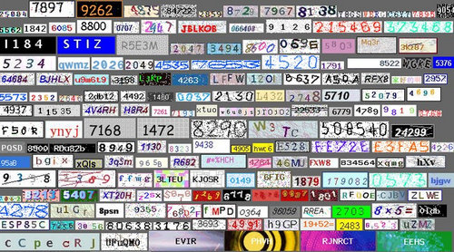
验证码的破解和机器注册

Slide 2
一、验证码的历史由来
全自动区分计算机和人类的图灵测试（英语：Completely Automated Public Turing test to tell Computers and Humans Apart，简称CAPTCHA），俗称验证码
最早是在2002年由卡内基梅隆大学的路易斯·冯·安、Manuel Blum、Nicholas J.Hopper以及IBM的John Langford所提出。
源于Yahoo对解决垃圾邮件的需求

Slide 3
Capcha
反向图灵测试
最早的capcha
更现代的CAPTCHA

Slide 4
reCAPTCHA
利用CAPTCHA技术来帮助典籍数字化的进行
一个是需要辨认的文档图像，一个是计算机生成的capcha
已经帮助完成了整个纽约时报130年的报纸存档数字化

Slide 5
如何破解？
利用了早期的计算机技术computer vision技术不先进的因素
OCR（Optical Character Recognition，光学字符识别）识别引擎
图像输入、预处理;二值化;噪声去除;倾斜校正;版面分析;字符切割;字符识别;版面恢复;后处理、校对

Slide 6
竞赛
Captcha方： Captcha项目： http://www.captcha.net/ jCaptcha项目：http://jcaptcha.sourceforge.net/
Break Captcha方 http://www.cs.sfu.ca/~mori/research/gimpy/ http://sam.zoy.org/pwntcha/ http://www.brains-n-brawn.com/default.aspx?vDir=aicaptcha http://homepages.cs.ncl.ac.uk/jeff.yan/

Slide 7
tesseract-ocr
难点：消去背景、切割元素、辨認元素
一些曾经或者正在使用中的验证码系统已被破解。这包括Yahoo验证码的一个早期版本 EZ-Gimpy，PayPal使用的验证码，LiveJournal、phpBB使用的验证码
Google code page
http://wenku.baidu.com/view/ea22bcf5910ef12d2af9e7a9.html

Slide 8
实例
http://wenku.baidu.com/view/97b64ae181c758f5f61f676b.html
EZ-Gimpy
Paypal
Recognizing Objects in Adversarial Clutter: Breaking a Visual CAPTCHA
作者G.Mori 的宣称他们在EZ-gimpy里的识别率为92%，在gimpy里的识别率为33%。里边提出了shape context 的概念

Slide 9
人肉破解
即花钱雇佣了大量来自第三世界的廉价劳动者，让他们逐个对进行 CAPTCHA系统进行人手破解
打码任务

Slide 10
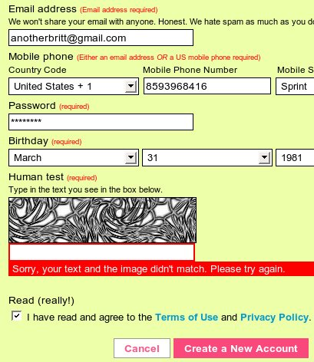
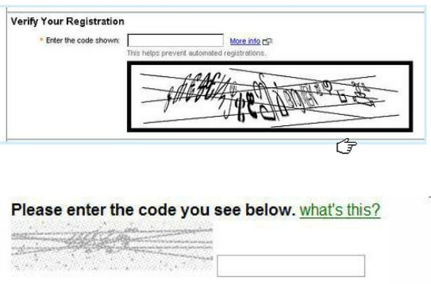
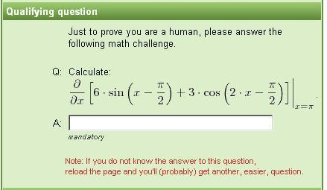
那些丧心病狂的验证码

Slide 11
谢 谢！

